Slide 1
Доброта спасёт мир
Авторский проект Озерновского детского сада
Сроки реализации проекта:
01.01.2011 – 01.05.2012

Slide 2
Цель проекта: создание условий, способствующих проявлению у детей дошкольного возраста нравственных качеств: доброты, гуманности, готовности помогать друг другу.
Задачи:
Формировать добрые отношения к людям, родителям, сверстникам, желание помогать близким.
Формировать умение детей разрешать споры, конфликты в соответствии с правилами общения.
Воспитывать навыки позитивного общения, обсуждать проблемы взаимоотношений, использовать принятые нормы вежливого общения (способность договариваться, использовать вежливые слова).
Воспитывать любовь и доброе отношение к природе, к животным.
Участники проекта: дети, родители, педагоги.

Slide 3
Прогнозируемый результат:
Дети умеют различать в любой жизненной ситуации хорошие и плохие поступки
Адекватная самооценка детьми своего поведения
Признают свои ошибки в поступках, стараются их не повторять
Риски:
Цель проекта не станет целью детей
Родители не откликнутся на проект
Сложно определить результат

Slide 4
I Этап
Диагностика детей для выявления их отношения к понятию «доброта»
Вопросы детям
Что такое добро? Доброта?
Кого мы можем назвать добрым?
Вы сами добрые? Почему?
Кого из нашей группы вы считаете добрым? Почему?
Добрый человек может обидеть кого-нибудь?
Говорят, что доброта спасёт мир, как вы это понимаете?

Slide 5
2. Родительское собрание о предстоящем проекте:
Обсуждение существующей проблемы в группе
Вовлечение родителей в реализацию проекта
3. Подбор литературы и методик
4. Разработка мероприятий в рамках темы

Slide 6
II Этап
Система мероприятий
Совместная деятельность воспитателей и детей
Самостоятельная
деятельность детей
Совместная деятельность родителей и детей
Совместная деятельность детей родителей и педагогов

Slide 7
Совместная деятельность воспитателей и детей
Общение:
«Поведение в детском саду, в школе, дома»
«Как надо обращаться к другому человеку с просьбой»
«Правила поведения за столом»
«Воспитание культурных навыков поведения на улице, в общественных местах»
Ситуации:
«Как бы ты поступил….»
«Я забыл поздравить друга с днём рождения»
«У подружки нет денег на мороженое, что делать?»
«Что бы ты сделал, если бы увидел брошенного котёнка или щенка; малыша ломающего кусты?»

Slide 8
Беседы:
«С кем бы я хотел дружить?»
«Об отношении к старшим»
«Как я отношусь к другим детям?»
«Кого мы можем назвать другом?»
«Как правильно вести себя в природе?»
«Поведение в транспорте»
«Самый дорогой человек»
«Знаешь ли ты себя?»
«Нет друга – ищи, а найдёшь – береги»…
Подвижные, сюжетно-ролевые, творческие, дидактические:
«Я хороший»
«Мир без тебя»
«Робинзон Крузо»
«Живая радуга»
«Посол добра» …

Slide 9
Занятия по всем линиям развития.
Специальные занятия:
«Страна вежливости»
«Волшебные слова»
«Правила на всю жизнь»…
Чтение художественной литературы, заучивание стихотворений, считалок, пальчиковых игр по теме проекта:
Б. Алмазов «Горбушка»
В. Кудлачёв «Важные слова»
М. Алимбаев «Уроки вежливости»
В. Борисов «Доброта»
А. Дементьев «Доброту не купишь на базаре»…

Slide 10
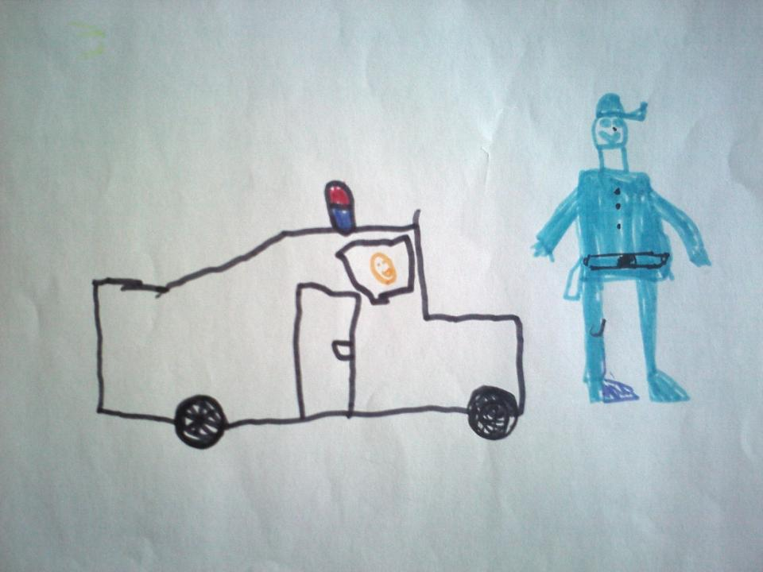
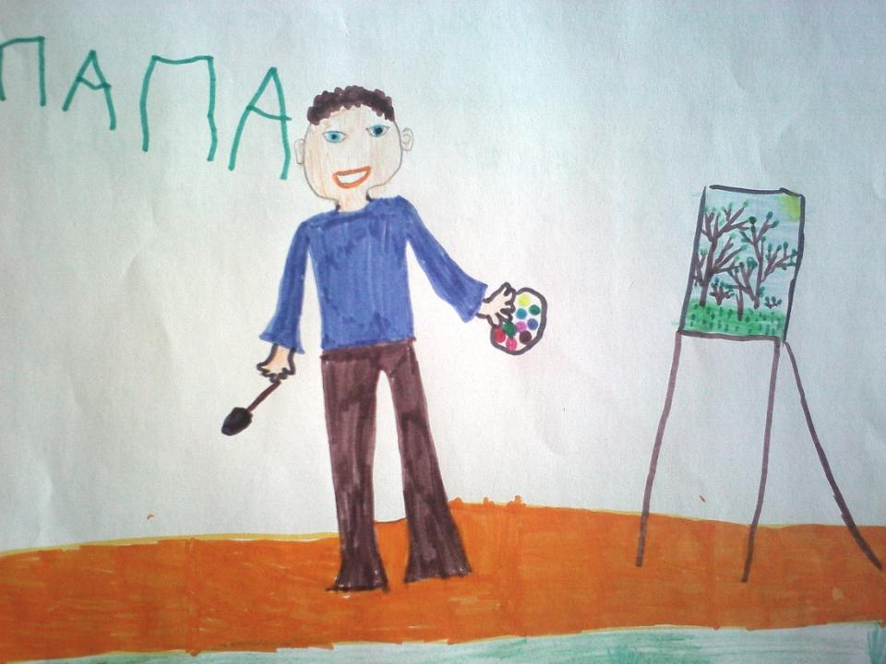
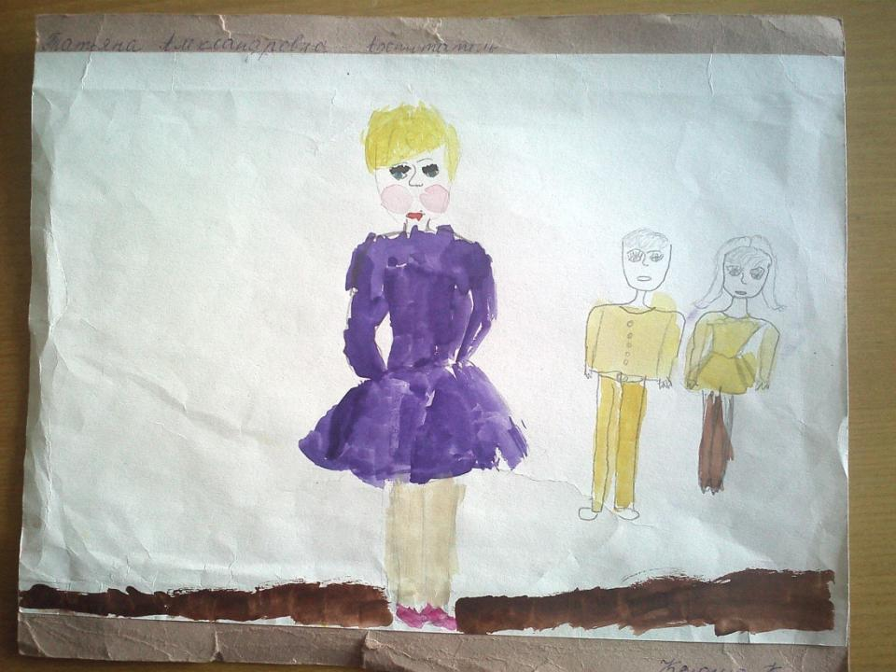

Slide 11
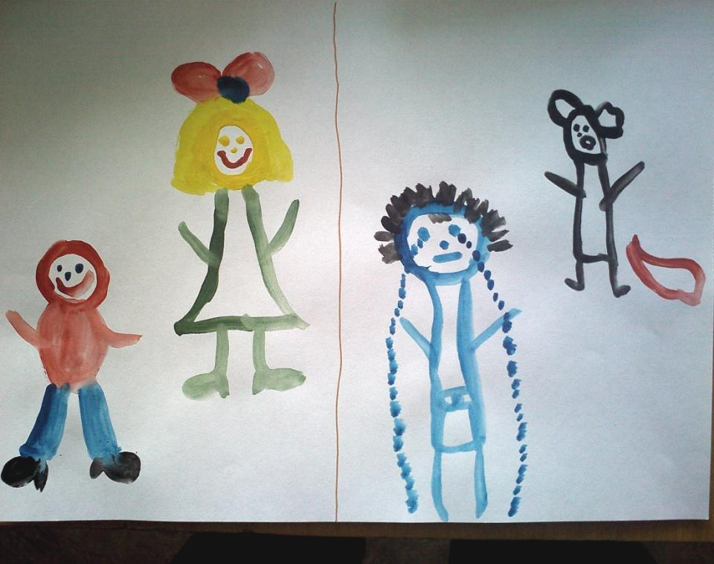
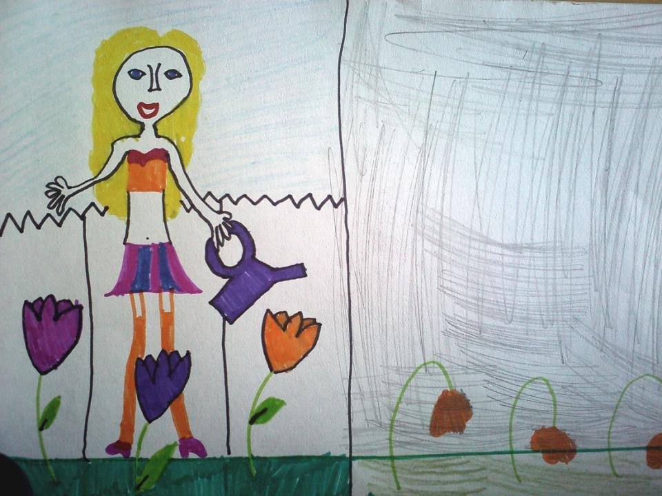
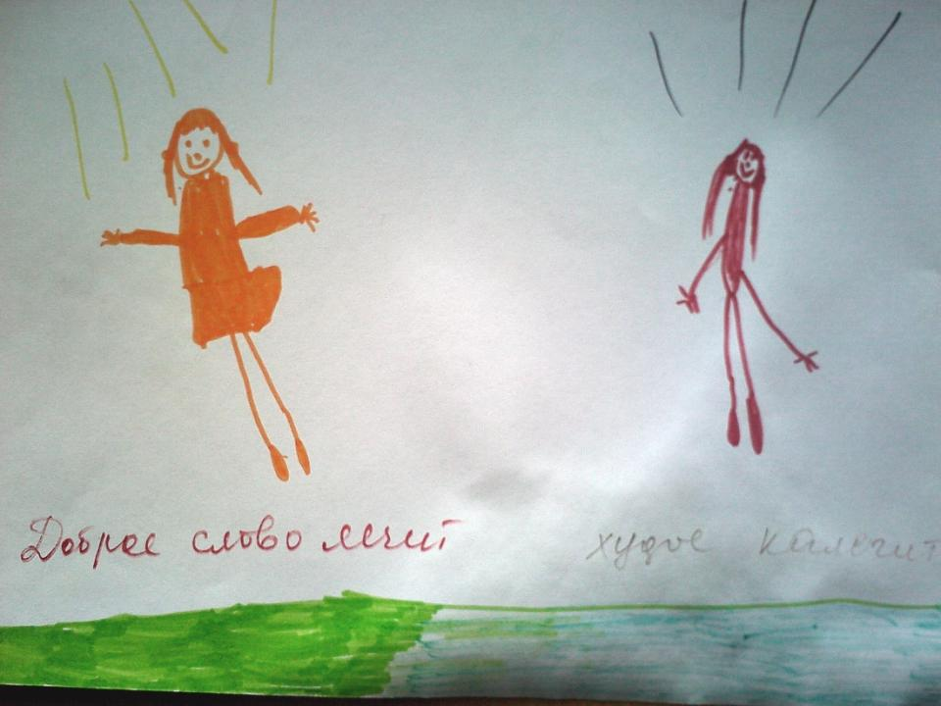

Slide 12
Самостоятельная
деятельность детей
Рисунки
Аппликации
Поделки
Игры
Коллажи
Сочинение стихов, сказок, рассказов
Выпущен сборник стихов с иллюстрациями и книжки-малышки, авторами которых являются дети

Slide 13
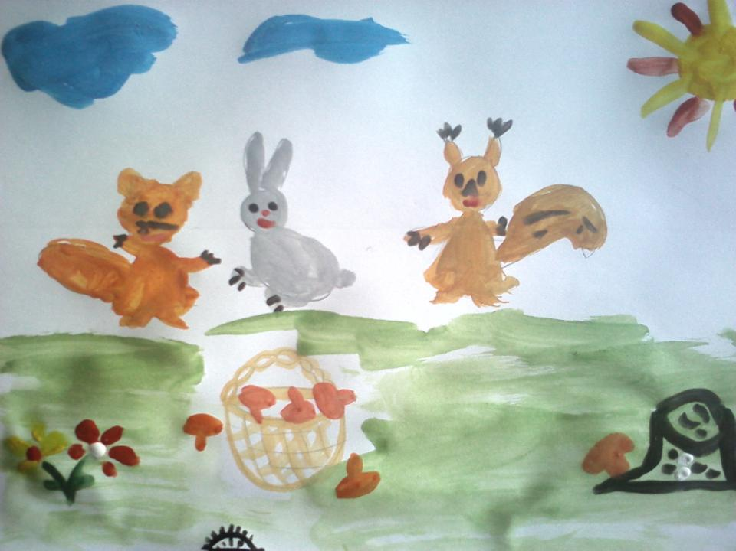
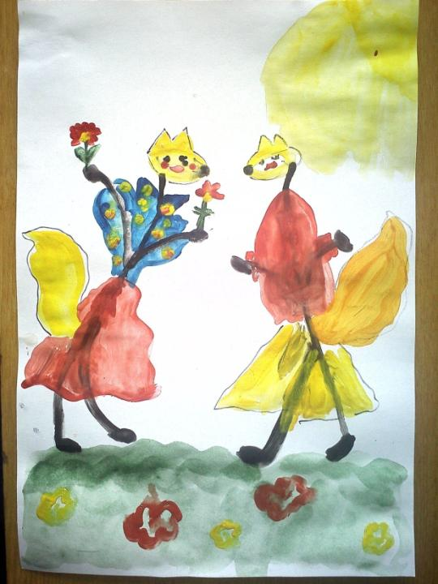
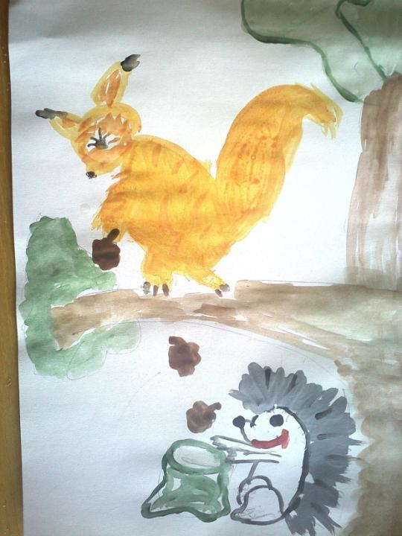

Slide 14
Совместная деятельность родителей и детей
- Подбор литературы для детской библиотеки в группе
- Создание в группе уголка дружбы
- Оформление семейных, тематических альбомов:
«Уроки доброты»,
«Путешествие в страну доброты»,
«Добрые странички»,
«Поделись своей добротой»,
«Дружная, добрая семья» …

Slide 15
Совместная деятельность детей родителей и педагогов
Выставки
Экскурсии
Походы
Праздники и развлечения
Посещение театральных постановок
Психологические гостиные:
«Папа, мама, Я – дружная семья»
«Необыкновенная прогулка в сказочный лес»

Slide 16
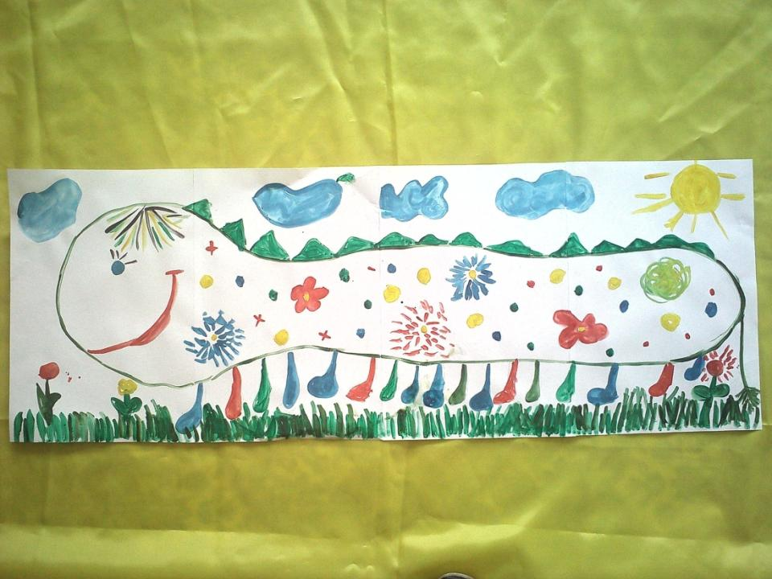

Slide 17
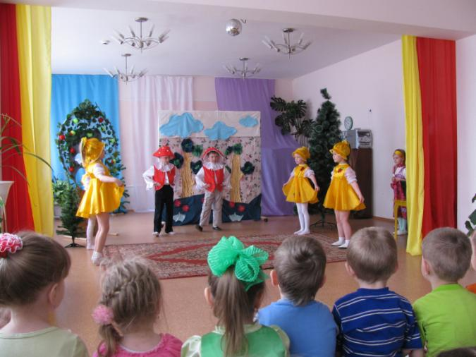
СПЕКТАКЛЬ
«Если грянет вдруг беда - друзья на помощь придут всегда»

Slide 19
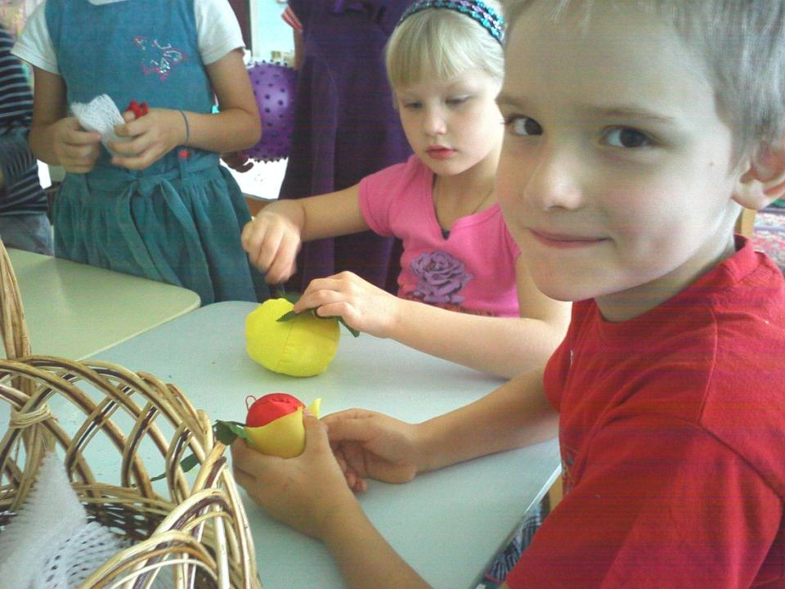
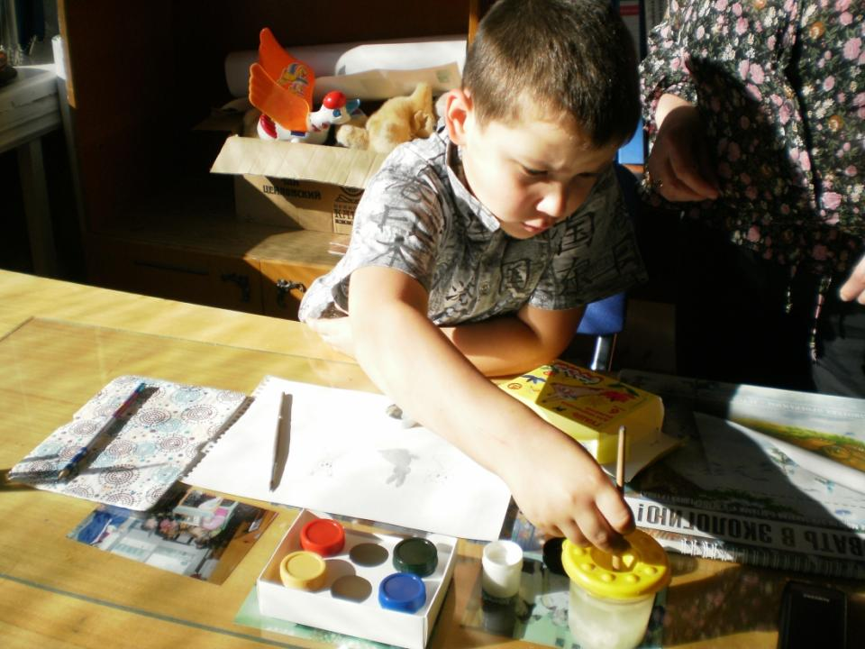
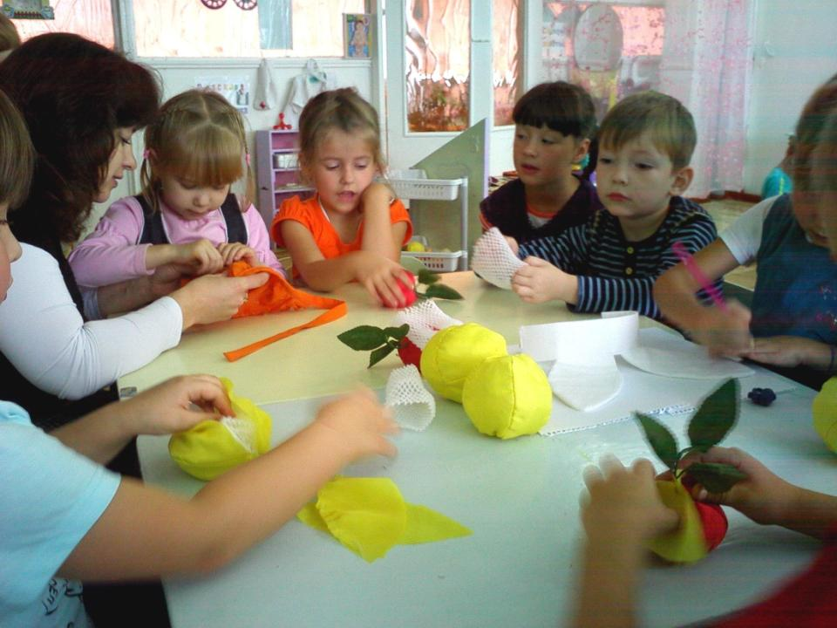
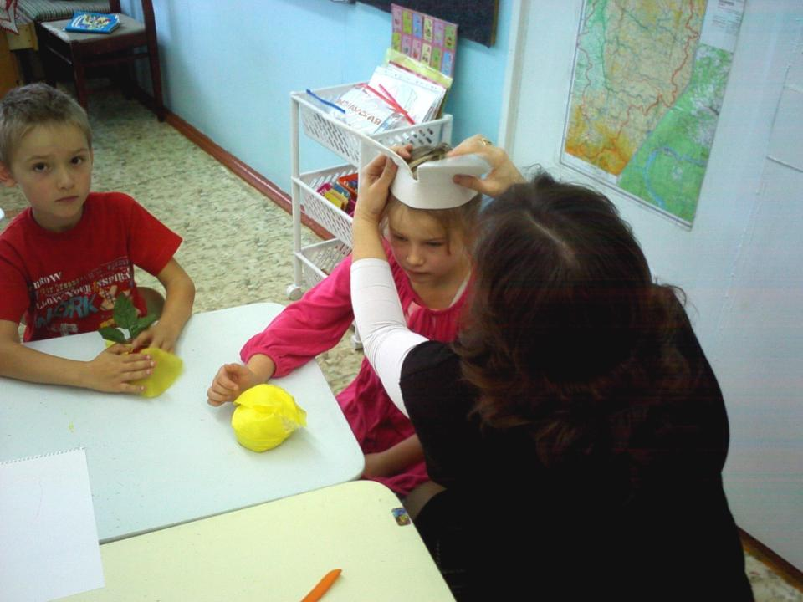

Slide 20
СПЕКТАКЛЬ
«Если грянет вдруг беда друзья на помощь придут всегда»

Slide 21
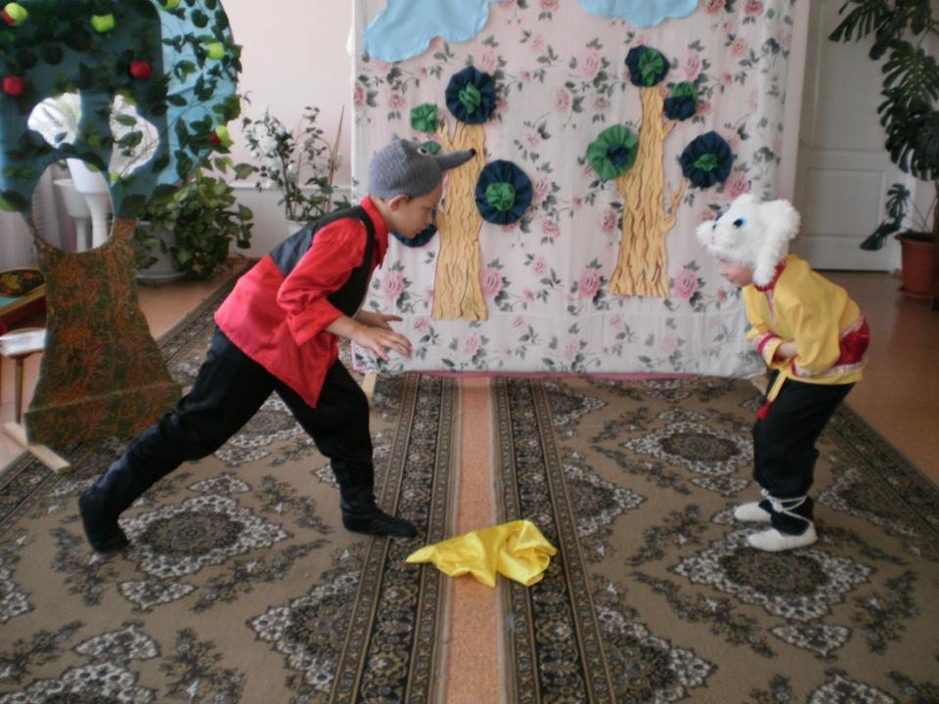

Slide 22
СПЕКТАКЛЬ
«Если грянет вдруг беда друзья на помощь придут всегда»

Slide 23
Доброта спасёт мир
Авторский проект Озерновского детского сада
Сроки реализации проекта:
01.01.2011 – 01.05.2012

